Slide 1

Data Scientist -Desafio
Apresentação de Resultados
Luiz Henrique Gonçalves
Outubro / 2017

Slide 2
Sumário
Contexto
Análise dos dados
Agrupamento
Previsões de demanda
Considerações
Código fonte e documentação disponível no GitHub:

Slide 3
Contexto
A previsão de demanda é um assunto muito importante para as empresas de varejo, excesso de estoque pode significar prejuízo, assim como a falta de estoque pode levar a perda de um cliente
O objetivo desse estudo é analisar dados históricos de vendas, agrupar os produtos em categorias por suas similaridades e prever a venda dos meses seguintes através de um modelo estatístico.

Slide 4
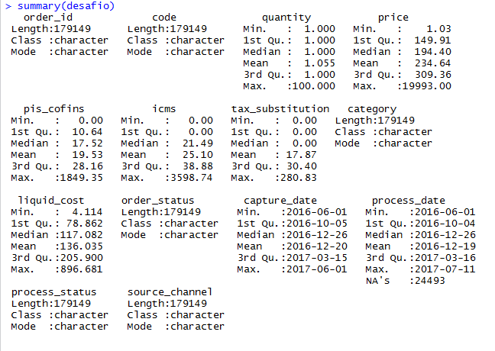
Análise dos dados
O primeiro passo é realizar uma análise exploratória dos dados, entender as características, tipo, função e aplicação no resultado desejado.

Slide 5
Agrupamento
Por meio de um algoritmo de agrupamento, foi possível separar os produtos em 4 categorias pela similaridade entre as variáveis de preços, quantidade vendida e impostos.
Após a classificação dos produtos, foi possível consolidar a quantidade vendida por mês para cada categoria, conforme podemos observar na figura a seguir:

Slide 6
Categorias
Por meio de um algoritmo de agrupamento, foi possível separar os produtos em 4 categorias pela similaridade entre as variáveis de preços, quantidade vendida e impostos.
Após a classificação dos produtos, foi possível consolidar a quantidade vendida por mês para cada categoria, e assim identificar na série temporal, padrões ou sazonalidades no volume de vendas conforme podemos observar nas figuras a seguir:

Slide 7
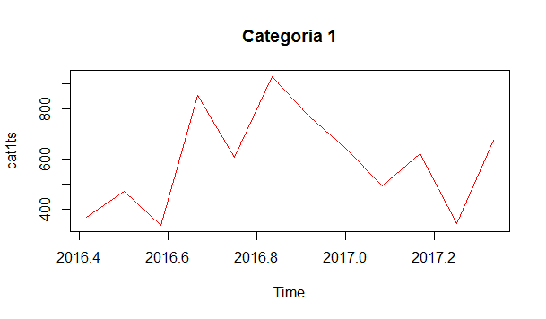
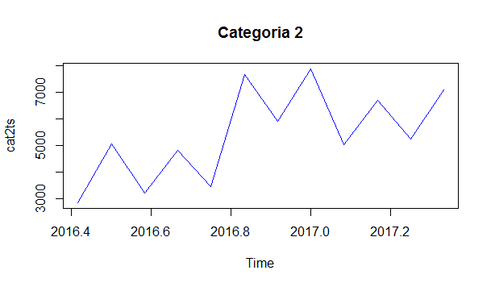
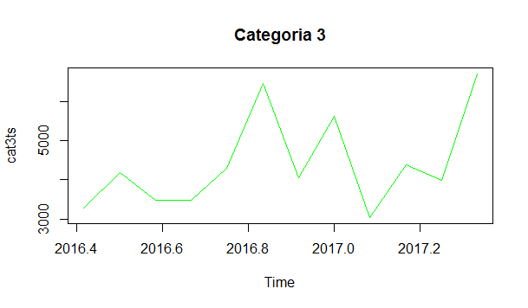
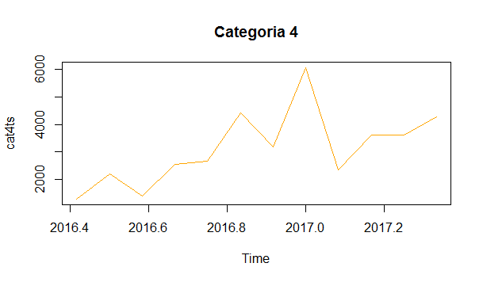
Categorias

Slide 8
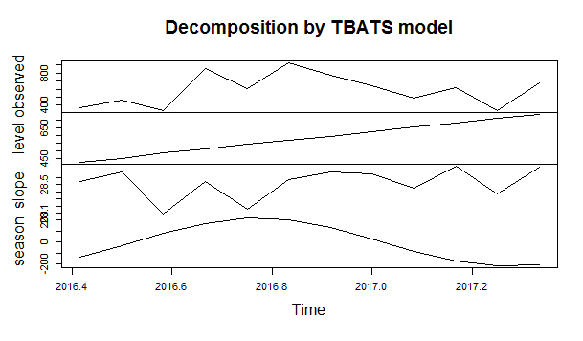
Previsões de demanda
A partir de um modelo estatístico, podemos entender melhor a correlação entre os dados de uma série, identificar padrões e realizar projeções futuras. Para este estudo foi utilizado o modelo TBATS, e o resultado das previsões será apresentado nos slides a seguir.

Slide 9
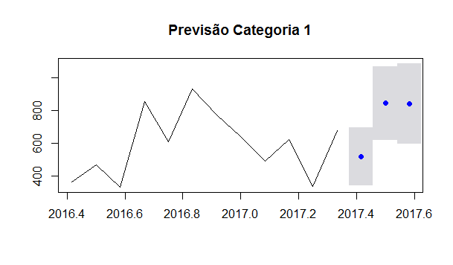
Categoria 1
MÊS | VENDAS
jun/16 | 366
jul/16 | 470
ago/16 | 334
set/16 | 856
out/16 | 608
nov/16 | 931
dez/16 | 773
jan/17 | 643
fev/17 | 493
mar/17 | 623
abr/17 | 340
mai/17 | 677
Pelo modelo aplicado com 95% de confiança destacamos os valores previstos para Junho, Julho e Agosto de 2017 em vermelho na tabela ao lado.
jun/17 | 518
jul/17 | 843
ago/17 | 840

Slide 10
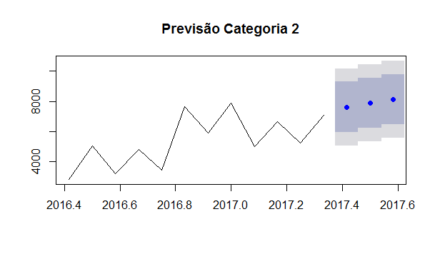
Categoria 2
MÊS | VENDAS
jun/16 | 2844
jul/16 | 5063
ago/16 | 3219
set/16 | 4813
out/16 | 3441
nov/16 | 7662
dez/16 | 5895
jan/17 | 7878
fev/17 | 5019
mar/17 | 6677
abr/17 | 5228
mai/17 | 7085
Pelo modelo aplicado com 95% de confiança destacamos os valores previstos para Junho, Julho e Agosto de 2017em vermelho na tabela ao lado.
jun/17 | 7628
jul/17 | 7886
ago/17 | 8143

Slide 11
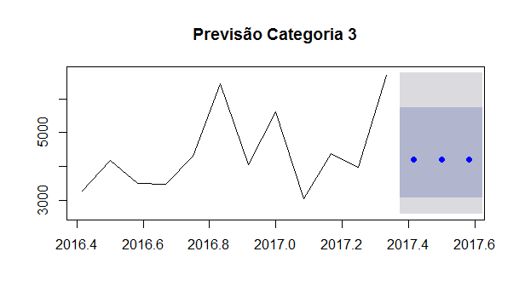
Categoria 3
MÊS | VENDAS
jun/16 | 3273
jul/16 | 4178
ago/16 | 3490
set/16 | 3481
out/16 | 4295
nov/16 | 6445
dez/16 | 4047
jan/17 | 5611
fev/17 | 3043
mar/17 | 4380
abr/17 | 3981
mai/17 | 6698
Pelo modelo aplicado com 95% de confiança destacamos os valores previstos para Junho, Julho e Agosto de 2017 em vermelho na tabela ao lado.
jun/17 | 4190
jul/17 | 4190
ago/17 | 4190

Slide 12
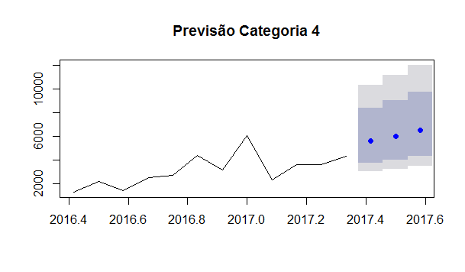
Categoria 4
MÊS | VENDAS
jun/16 | 1273
jul/16 | 2182
ago/16 | 1400
set/16 | 2530
out/16 | 2664
nov/16 | 4409
dez/16 | 3178
jan/17 | 6074
fev/17 | 2329
mar/17 | 3613
abr/17 | 3627
mai/17 | 4280
Pelo modelo aplicado com 95% de confiança destacamos os valores previstos para Junho, Julho e Agosto de 2017 em vermelho na tabela ao lado.
jun/17 | 5585
jul/17 | 6025
ago/17 | 6500

Slide 13
Considerações finais
Em futuras análises, seria interessante também considerar variáveis nominais para a determinação das categorias, como “Canais de Venda” e “Forma de Pagamento”, como também informações geográficas de onde cada pedido foi feito, visto que isso pode otimizar a logística dos estoques.
A série de dados atual é de apenas um ano, com mais dados históricos é possível aplicar outros modelos estáticos que poderiam trabalhar melhor a sazonalidade das vendas.

Slide 14
Muito obrigado!
Luiz Henrique

